Slide 1
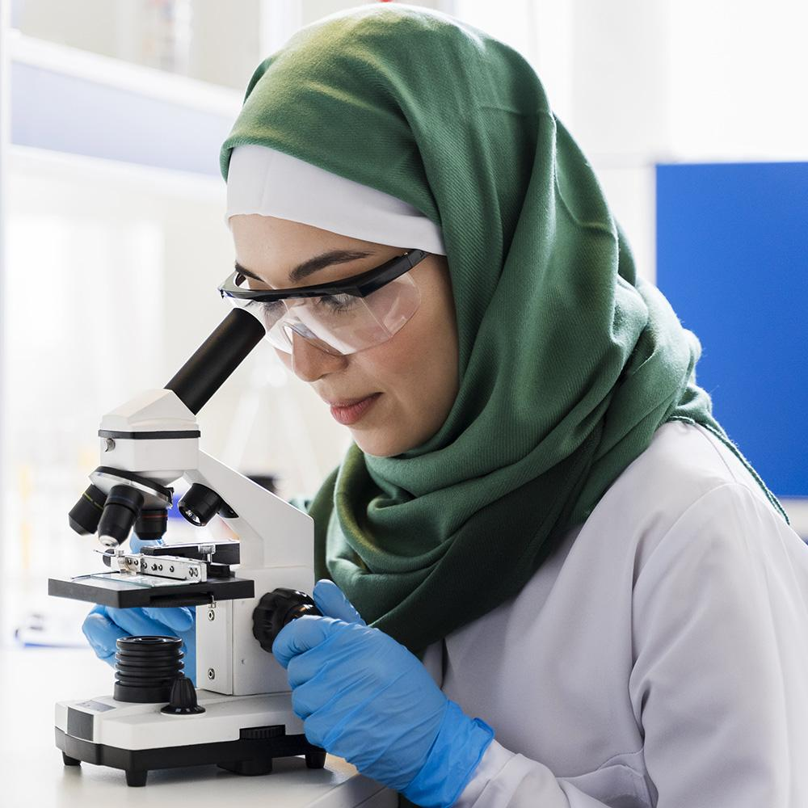
من التركيب الجيني الي التركيب الظاهري

Slide 2
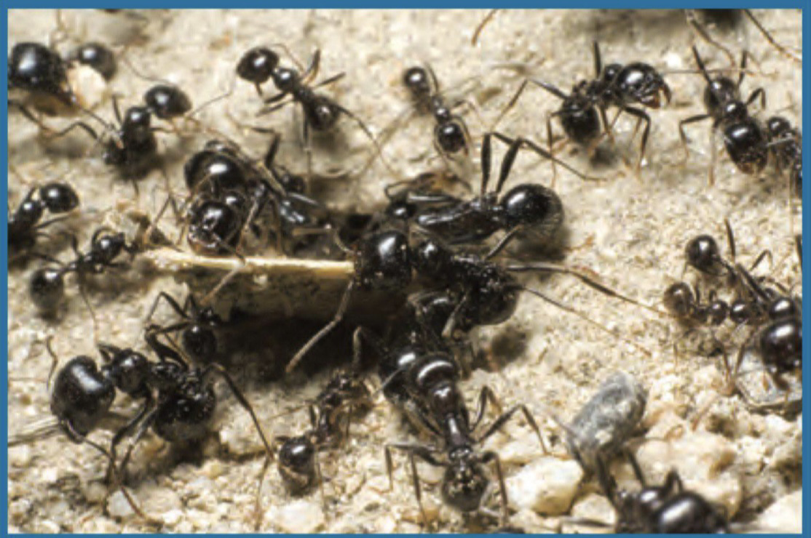
يؤدي تناول غذاء خاص إلى انتاج نوع خاص من النمل...
تؤدي البروتينات دور أساسي في كل العمليات الحيوية مثل (التنفس والحركة وغيرها من العمليات الحيوية)
كيف تصنع الكائنات البروتينات التي تحتاج اليها؟
من خلال عملية تصنيع البروتين التي تتم فيها ترجمة التركيب الجيني
للكائن(تركيب المورثات) الى تركيب ظاهري(الصفات).

Slide 3
تعبير الجين
01
02
عبارة عن مقاطع من حمض DNA مكونة من تتابعات من النيوكليوتيدات ويشكل
هذا التتابع شفرة تصنيع البروتينات في الخلية الحيه.
ملاحظة:
الصفة التي تظهر على الكائن تكون بحسب الشفرة ( المعلومات التي يحملها الجين )
ملاحظة:
حتى يتم تصنيع بروتين معين لا بد من عمل الحمض النووي الرايبوزي منقوص الأكسجينDNA ) ) مع الحمض النووي الرايبوزي RNA ) )

Slide 4
تابع : التعبير الجين
الفروقات التركيبية بين حمض الـ و حمض الـ .
RNA
DNA
DNA
RNA
شريط مزدوج | شريط مفرد
أزواج القواعد T- A - C - G سيتوسين - جوانين - أدنين - ثايمين)) | أزواج القواعد U - A - C - G (سيتوســين - جوانين - أدينين - يوراسيل)
سكرخماسي الكربون منقـوص الأكسـجين (سكر ديؤكسي رايبوز) | سكر خماسي الكربون (سكر الرايبوز)
نوع واحد فقط هو DNAالـ | أنواعه mRNA ,tRNA ,rRNA

Slide 5
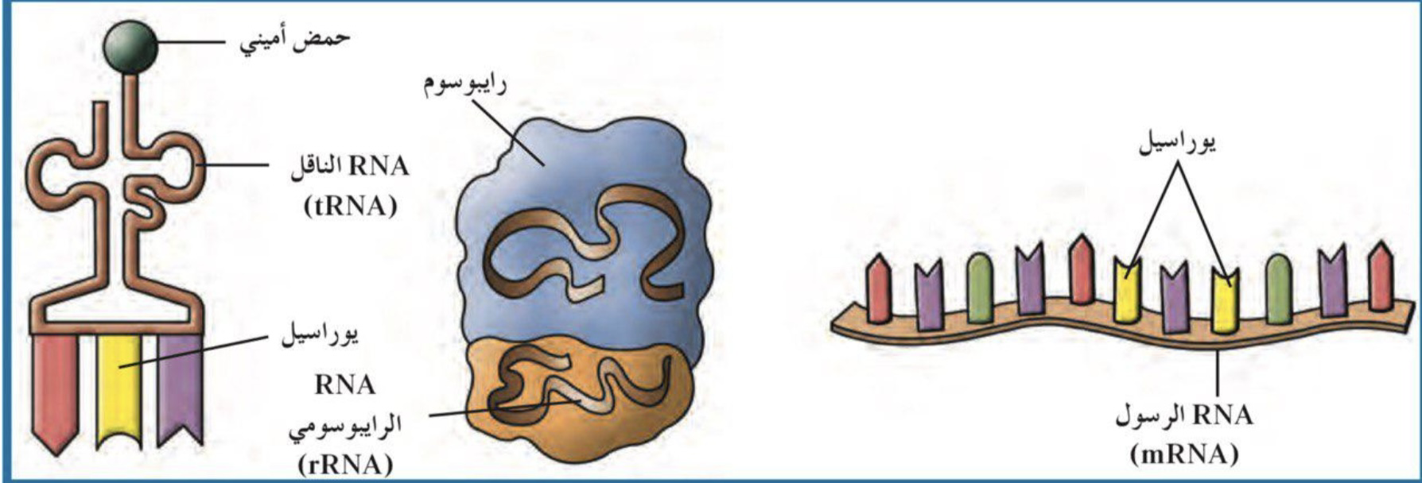
تابع : التعبير الجين
أهمية الـmRNA :
نقل المعلومات الوراثية من حمض الـDNA الموجود داخل النواة الى السيتوبلازم لتصنيع البروتين.

Slide 6
The end

